Slide 1


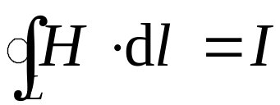




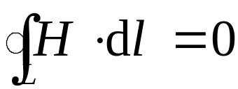

§10.5 麦克斯韦电磁场理论简介
变化磁场
产生感生电场
变化电场
？
产生磁场
一. 问题的提出
对稳恒电流
对S₁面
矛盾
对S₂面
稳恒磁场的安培环路定理已不适用于非稳恒电流的电路
二. 位移电流假设
•
非稳恒电路中，在传导电流中断处必发生电荷分布的变化
极板上电荷的时间变化率等于传导电流

Slide 2










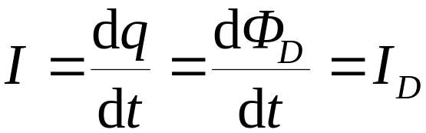
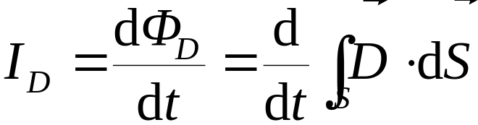
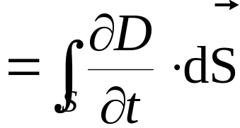
•
电荷分布的变化必引起电场的变化
(以平行板电容器为例)
电位移通量
—位移电流(电场变化等效为一种电流)
电位移通量的变化率等于传导电流强度
一般情况位移电流

Slide 3



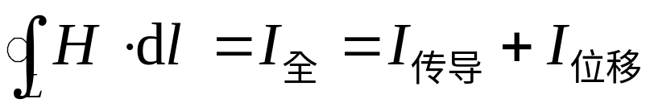
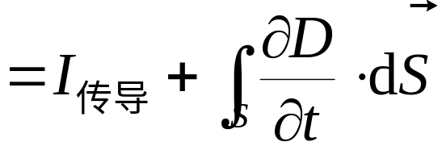
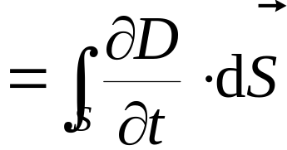
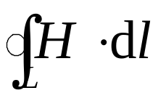
•
位移电流与传导电流连接起来恰好构成连续的闭合电流
麦克斯韦提出全电流的概念
在普遍情形下，全电流在空间永远是连续不中断的，并且构成闭合回路
麦克斯韦将安培环路定理推广
位移电流 密度
(全电流安培环路定理)
变化电场产生磁
场的数学表达式
若传导电流为零

Slide 4
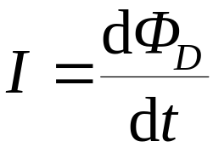

三. 位移电流、传导电流的比较
1. 位移电流具有磁效应
—与传导电流相同
2. 位移电流与传导电流不同之处
(1) 产生机理不同
(2) 存在条件不同
位移电流可以存在于真空中、导体中、介质中
3. 位移电流没有热效应，传导电流产生焦耳热

Slide 5




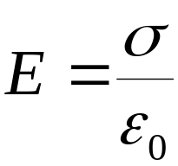
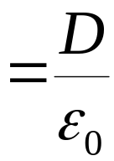


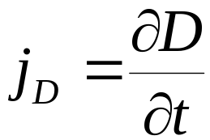
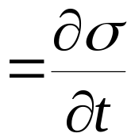
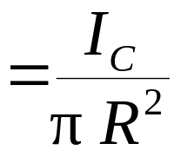
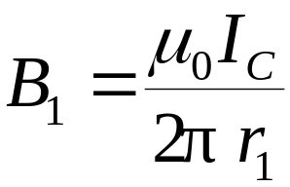


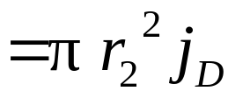
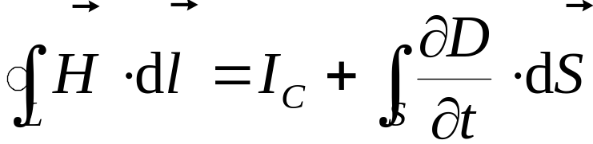
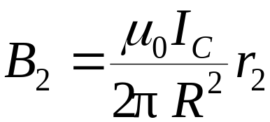
例
设平行板电容器极板为圆板，半径为R ，两极板间距为d,
用缓变电流 I_{C} 对电容器充电
求 P₁ ,P₂ 点处的磁感应强度
解
任一时刻极板间的电场
极板间任一点的位移电流
由全电流安培环路定理

Slide 6



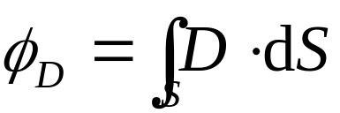





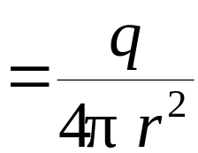
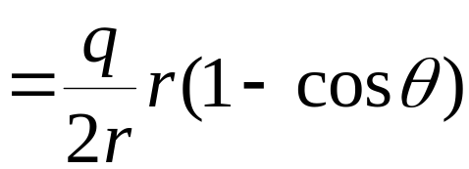



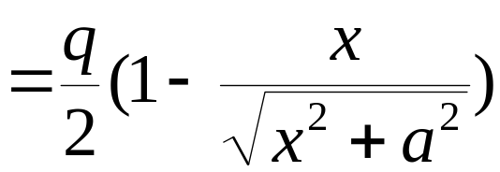
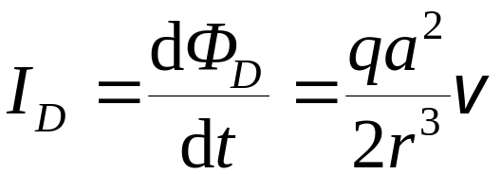
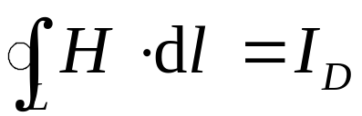
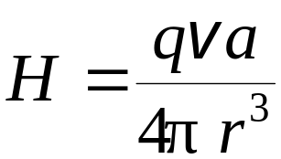
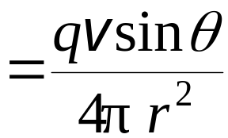


例
电荷 +q 以速度 v 向O点运动。在O点处作一半径为 a 的圆，圆面与速度方向垂直。
求 通过该圆面的位移电流和圆周上各点处的磁感应强度？
解
在任一时刻，穿过圆面的电位移通量
运动电荷的磁场
由全电流安培环路定理

Slide 7
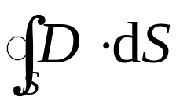
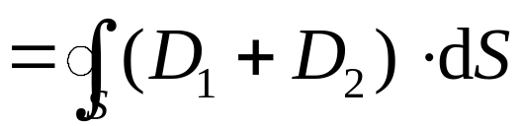
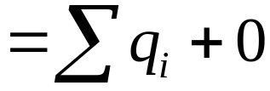
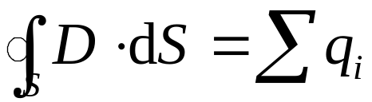
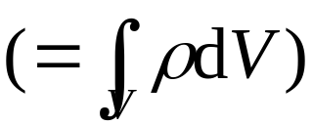
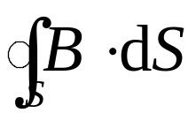
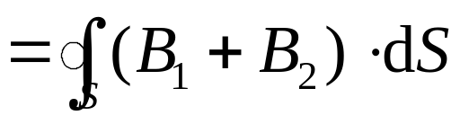

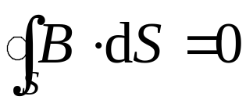
四. 麦克斯韦方程组
1. 电场的高斯定理
静电场是有源场、感应电场是涡旋场
2. 磁场的高斯定理
传导电流、位移电流产生的磁场都是无源场

Slide 8
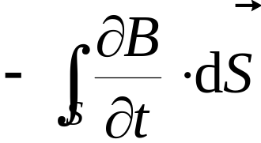
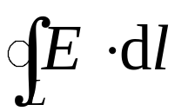
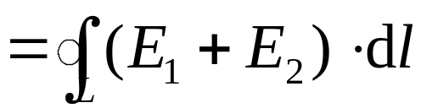

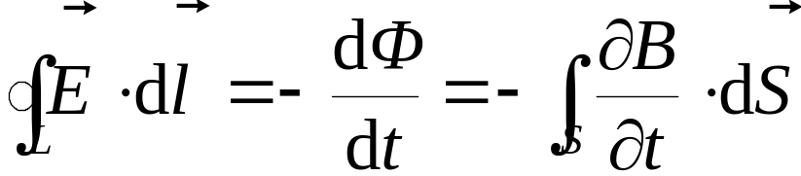

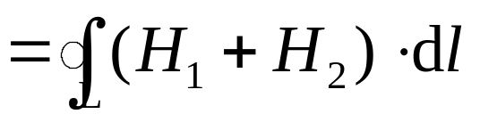
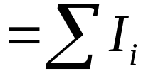
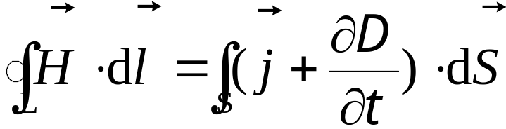
3. 电场的环路定理
—— 法拉第电磁感应定律
静电场是保守场，变化磁场可以激发涡旋电场
4. 全电流安培环路定理
传导电流和变化电场可以激发涡旋磁场
四个方程称为麦克斯韦方程组的积分形式.麦克斯韦方程组能完全描述电磁场的动力学过程

